Slide 1
«Проведение мониторингов общественного мнения об эффективности реализации мероприятий по развитию государственно-общественного управления образованием на региональном уровне»

Slide 2

Обеспечение соблюдения принципа государственно-общественного управления в деятельности образовательных организаций
Национальная инициатива
«Наша новая школа»
Оценка эффективности реализации мероприятий по развитию ГОУО
Мнение общественности
Разработка мероприятий по повышению эффективности
мониторинг общественного мнения

Slide 3
Проведение мониторингов общественного мнения об эффективности реализации мероприятий по развитию государственно-общественного управления образованием на региональном уровне
Цель проведения мониторингов
Задачи
получение объективной и достоверной информации об эффективности деятельности органов государственно-общественного управления образованием и системы оценки качества образования в регионе
организация и проведение сбора данных общественного мнения об оценке деятельности органов государственно-общественного управления образованием, обеспечения информационной открытости, оценки качества образования;
обеспечение консультационной поддержки участников мониторингов;
обработка и анализ полученной информации;
подготовка отчетной документации;
подготовка аналитических материалов по результатам проведенных мониторингов;
проведение экспертного семинара по обсуждению результатов мониторингов по оценке эффективности реализации мероприятий по развитию системы государственно-общественного управления образованием на региональном уровне.

Slide 4
Основные подходы к проведению мониторингов общественного мнения
1. Проведение масштабных социологических исследований с всероссийским охватом (все федеральные округа, все субъекты Российской Федерации).
2. Обеспечение всесторонности социологических исследований – привлечение к исследованиям различных категорий респондентов.
3. Использование в системе показателей мониторингов различные направления мониторингов, с одной стороны, и общественный характер проводимых исследований, с другой. Ориентация при проведении мониторинга на сбор мнения и оценок общественности.
4. Обеспечение применения современных методов социологических исследований, в том числе использование информационно-коммуникационных технологий при информировании респондентов, сборе данных и их обработке и анализе.
5. Обеспечение доступности инструментария (опросных листов, анкет) для респондентов.

Slide 5
Обучающиеся
Родители обучающихся
Педагогические работники
Специалисты органов государственной власти и местного самоуправления, осуществляющие полномочия в сфере управления образованием
Участники мониторингов

Slide 6
Результаты мониторингов общественного мнения
Обучающиеся
9 федеральных округов
81 субъект РФ
Родители обучающихся
8 федеральных округов
68 субъектов РФ
Педагогические работники
9 федеральных округов
73 субъекта РФ
Специалисты органов государственной власти и местного самоуправления, осуществляющих полномочия в сфере управления образованием
6 федеральных округов
18 субъектов РФ

Slide 7
Развитие системы государственно-общественного управления образованием на региональном уровне
Реализация в образовательных организациях локальных актов, регламентов, определяющих деятельность органов ГОУО
Участие органов ГОУО в разработке стратегии развития образовательных организаций
Включенность органов ГОУО в процесс планирования, контроля и регулирования образовательного процесса образовательных организаций
Включенность в практику работы образовательных организаций новых форм общественного участия в управлении образовательными организациями
Участие органов ГОУО в экспертизе результатов образовательной, инновационной, финансовой деятельности образовательных организаций
Обеспечение общественного контроля за соблюдением действующего законодательства: прав ученика, родителей (законных представителей), педагогов
Компетентность субъектов образовательного процесса и общественности в области ГОУО
Направления анализа

Slide 8
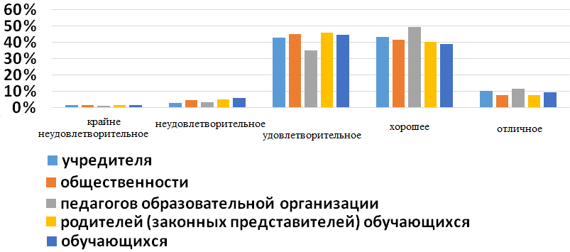
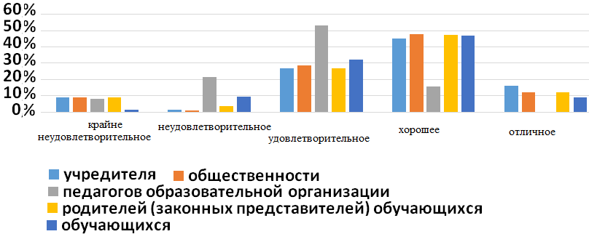
Развитие системы государственно-общественного управления образованием на региональном уровне
Оценка педагогами представительства в органах ГОУО учредителя
Оценка специалистами органов государственной власти и местного самоуправления представительства в органах ГОУО всех участников образовательного процесса

Slide 9
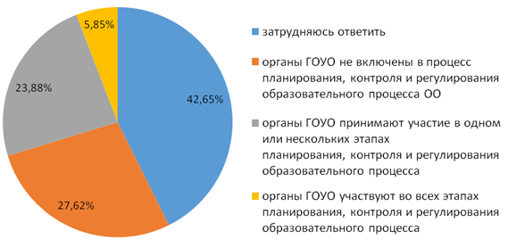
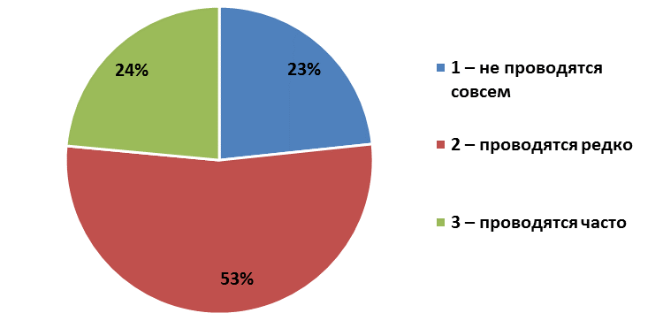
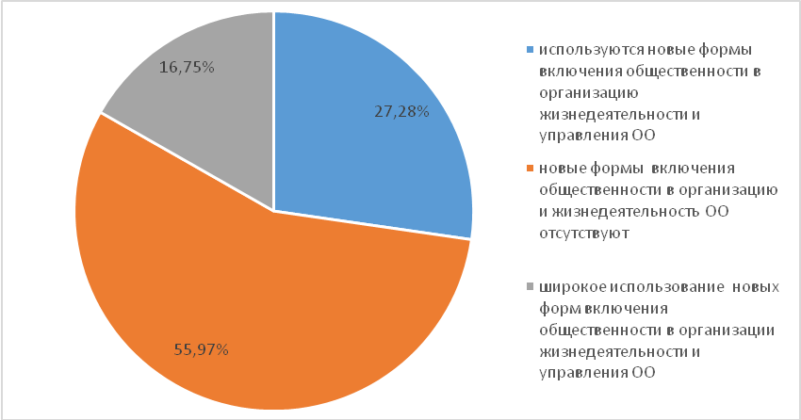
Развитие системы государственно-общественного управления образованием на региональном уровне
Оценка родителями обучающихся степени включенности органов ГОУО в процесс разработки стратегии развития образовательных организаций
Результаты анализа ответов обучающихся на вопрос «Проводят ли с учениками вашей школы какие-либо занятия по вопросам государственно-общественного управления школой, участия обучающихся в этом управлении?»
Результаты анализа общественной оценки введения новых форм участия общественности в управлении образовательными организациями

Slide 10
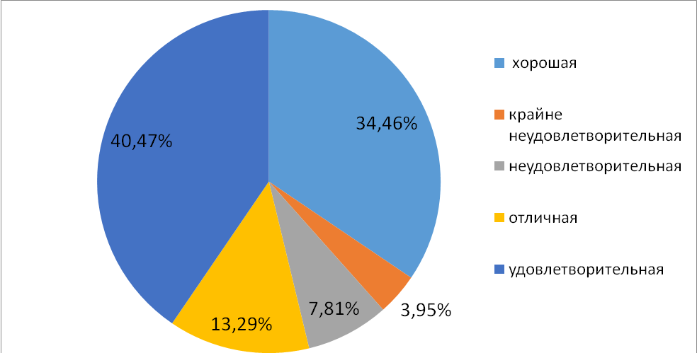
Развитие системы государственно-общественного управления образованием на региональном уровне
Результаты анализа мнения родителей обучающихся по вопросу наличия в образовательных учреждениях инструментов (нормативных, информационных) общественного контроля за соблюдением действующего законодательства: прав ученика, родителей
Результаты анализа мнения обучающихся по вопросу наличия региональных мероприятий по повышению компетентности субъектов образовательного процесса и общественности в области ГОУО

Slide 11
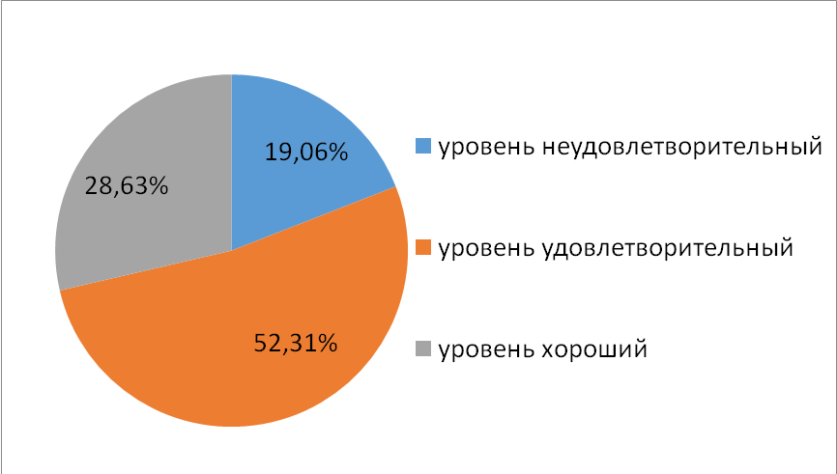
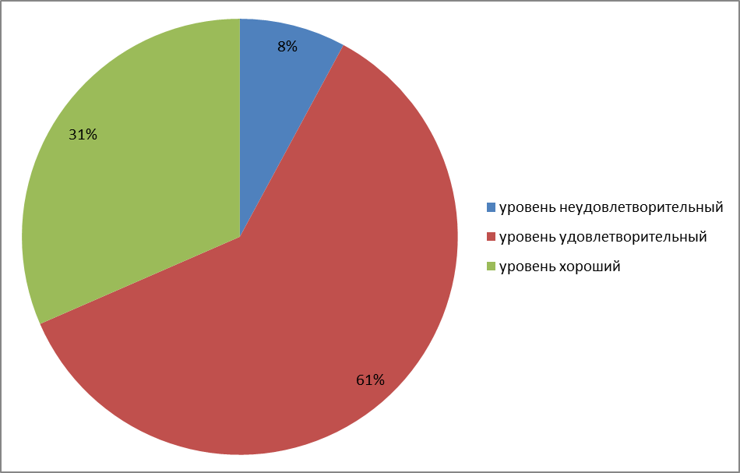
Развитие системы государственно-общественного управления образованием на региональном уровне
Результаты анализа мнения родителей обучающихся по вопросу осведомленности общественности о возможности общественного участия в управлении образованием на школьном уровне
Результаты анализа мнения педагогов по вопросу осведомленности общественности о возможности общественного участия в управлении образованием на школьном уровне

Slide 12
Мониторинг общественного мнения по обеспечению информационной открытости
Анализ направления «Мониторинг общественного мнения по обеспечению информационной открытости» проводился по следующим критериям
информирование участников образовательного процесса о состоянии, проблемах и перспективах развития системы образования
разделение общественностью сущности и особенностей текущих преобразований и ключевых ориентиров развития системы образования
развитие системы публичной отчетности в системе образования
актуальность и востребованность среди населения постоянно действующих сайтов образовательных организаций
открытость и гласность деятельности субъектов государственно-общественного управления системой образования
сформированность информационного пространства ГОУО региона

Slide 13
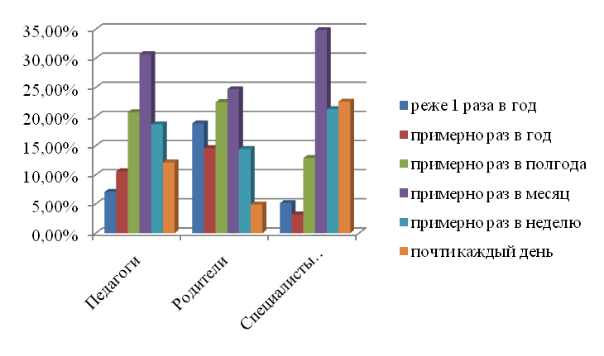

Мониторинг общественного мнения по обеспечению информационной открытости
Информирование участников образовательного процесса о состоянии, проблемах и перспективах развития системы образования
Разделение общественностью сущности и особенностей текущих преобразований и ключевых ориентиров развития системы образования
Основные мероприятия для информирования:
Встречи директоров школ с родителями
Публичные семинары с участием родителей, членов их семей и широкой общественности
Большая часть опрошенных в основном разделяют сущность и особенности текущих преобразование системы образования
Развитие системы публичной отчетности в системе образования
Периодичность обращения общественности к системе публичной отчетности
Основная форма публичной отчетности - размещение информации на официальных интернет-ресурсах
Наименее употребляемыми формы публичной отчетности –
периодические печатные и электронные издания региона

Slide 14


Мониторинг общественного мнения по обеспечению информационной открытости
Актуальность и востребованность среди населения постоянно действующих сайтов образовательных организаций
Наиболее регулярно пользуются официальными сайтами ОО – педагоги и специалисты органов государственной власти и местного самоуправления
Открытость и гласность деятельности субъектов государственно-общественного управления системой образования
Педагоги и специалисты органов государственной власти и местного самоуправления считают деятельность органов ГОУО достаточно открытой.
Родители обучающихся считают работу органов ГОУО закрытой.
Сформированность информационного пространства ГОУО региона
Большинство педагогов и специалистов органов государственной власти и местного самоуправления информированы о наличии сайта, посвященного ГОУО.
Около половины родителей обучающихся не знают о наличии сайта, посвященного ГОУО

Slide 15
Оценка качества образования
Анализ «Оценка качества образования» проводился по следующим критериям
уровень доступности качественного образования
кадровое обеспечение
материально-техническое и информационное обеспечение
содержание образовательной деятельности и организация образовательного процесса
личностное развитие обучающегося
результаты образовательного процесса и их оценка
общественная оценка эффективности мер системы образования по здоровьесбережению обучающихся
финансово-экономическая деятельность
создание безопасных условий

Slide 16
Оценка качества образования
Уровень доступности качественного образования
Специалисты отмечают самый высокий уровень доступности образования при зачислении в образовательную организацию в 61% регионах, родители – в 38%, педагоги – также отмечают 38% от числа регионов, в которых проводился мониторинг.
В разрезе регионов по общему итогу (мнение специалистов) альтернативные формы образования
Кадровое обеспечение
Явными лидерами (по округам) являются Крымский и Приволжский федеральный округ, в которых 71,43% и 46,80% учеников оценивают в целом качество работы своих учителей высоким. По мнению учеников качество работы учителей:
Высокий уровень обучения 41,29%
Средний - 18,17%
Низкий - 2,82%
Удовлетворенность обучающихся качеством работы педагогов и ее динамики - у 2,82% обучающихся.
Материально-техническое и информационное обеспечение
Удовлетворенность родителей обеспеченностью образовательного процесса в ОО, где обучаются их дети, современным оборудованием и учебной литературой
Мнение учеников о качестве работы педагогов (по регионам)

Slide 17
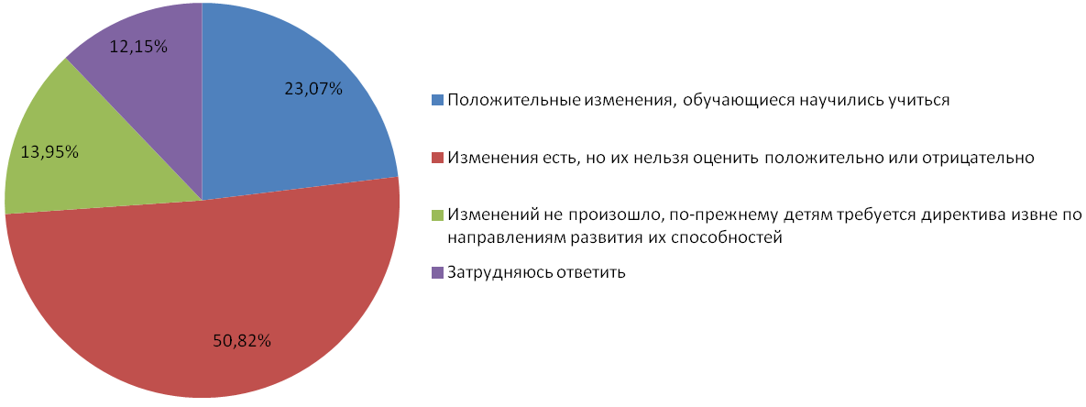
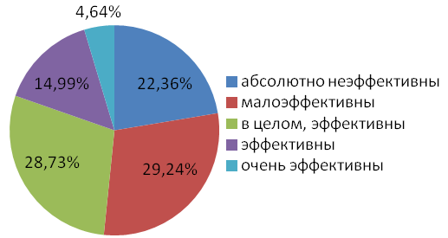
Оценка качества образования
Содержание образовательной деятельности и организация образовательного процесса
Личностное развитие обучающегося
Результаты оценки педагогами динамики умения обучающихся осознавать и развивать индивидуальные способности
«Удовлетворенность профильным обучением на средней и старшей ступени общего образования» (наибольший показатель):
Воронежская область,
Новгородская область
Пермский край
Республика Адыгея
Республика Марий Эл
Хабаровский край
Ханты-Мансийский автономный округ-Югра
Результаты образовательного процесса и их оценка
Результаты удовлетворенности общественности процедурой и порядком проведения ЕГЭ и ГИА
Финансово-экономическая деятельность
Удовлетворенность родителей финансовой деятельностью родительских комитетов в ОО
Создание безопасных условий
В большинстве регионов созданы безопасные условия в ОО

Slide 18
Гуманистический характер образования, приоритет общечеловеческих ценностей, жизни и здоровья человека, свободного развития личности. Воспитание гражданственности и любви к Родине.
Единство федерального, культурного и образовательного пространства. Защита системой образования национальных культур и региональных культурных традиций в условиях многонационального государства.
Общедоступность образования, адаптивность системы образования к уровням и особенностям развития и подготовки обучающихся воспитанников.
Светский характер образования в государственных, муниципальных ОО
Свобода и плюрализм в образовании.
Демократический, государственно-общественный характер управления образованием. Автономность ОО.
Принципы государственной политики в области образования
согласно закона РФ «Об образовании»

Slide 19

Недостаточная разработка на региональном уровне законодательной и нормативно-правовой базы, регламентирующей и раскрывающей правовые механизмы создания и развития ГОУО
Неразработанность научных основ организации и развития ГОУО
Низкий профессиональный уровень руководителей ОО и систем по вопросам демократического устройства системы управления образованием
Авторитарность значительной части руководителей ОО и систем, их нежелание поделиться частью своих властных полномочий с органами общественного управления и самоуправления
Низкий уровень правовой культуры и правосознания значительной части участников образовательного процесса, затрудняющий обретение ими законом определенных прав на участие в управлении ОО и системами
Отсутствие социально-экономических стимулов у педагогических работников для развития общественной инициативы, самодеятельности и самоуправления обучающихся и их родителей (законных представителей) в сфере образования и др.
Факторы, оказывающие неблагоприятное влияние на развитие государственно-общественного управления образовательными организациями

Slide 20
Системные эффекты расширения общественного участия в формировании образовательной политики и управления ОО
1. Привлечение в ОО дополнительных ресурсов и обеспечение материально-технического развития образовательной организации.
2. Удовлетворение актуальных образовательных запросов семьи и общества.
3. Рост интереса и активности родителей, обучающихся, представителей общества к участию в управлении и помощи ОО.
4. Разрешение возникающих конфликтных ситуаций между участниками образовательного процесса.
5. Принятие (повышение) ответственности общественности в отношении ОО.
6. Рост качества образования как следствие влияния привлечения общественности к оценке и стимулированию качества образования.
7. Повышение открытости системы ОО для преодоления корпоративно-профессиональной замкнутости системы в определении содержания образования, стандартов деятельности системы образования и оценке её результативности.

Slide 21
Спасибо за внимание!

